Slide 1
Аксиоматическое определение вероятности
Пусть Ω − пространство элементарных событий
S - некоторое подмножество случайных событий, удовлетворяющее следующим условиям:
Множество S замкнуто относительно операции сложения, умножения и отрицания.
Достоверное и невозможное события принадлежат S.
Подмножество S, удовлетворяющее этим условиям, называется σ – алгеброй.

Slide 2


Аксиоматическое определение вероятности
Числовая функция р, определенная для каждого события из S, и удовлетворяющая аксиомам:
Аксиома 1:
Аксиома 2:
Аксиома 3:
называется вероятностью.

Slide 3
Аксиоматическое определение вероятности.
Тройка объектов (Ω, S, р),
где
Ω - пространство элементарных событий,
S – σ-алгебра,
р – вероятность,
называется вероятностным пространством.

Slide 4
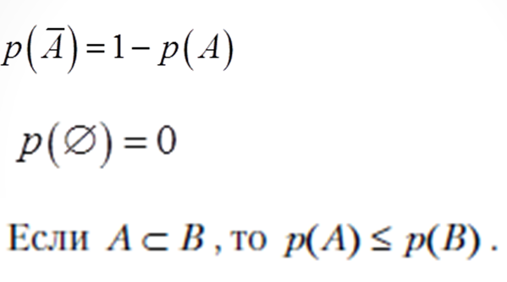
Аксиоматическое определение вероятности. Свойства вероятности

Slide 5

Классическое определение вероятности

Slide 6
Классическое определение вероятности

Slide 7
Классическое определение вероятности
Пример 1.
Брошены два игральных кубика, наблюдаемый результат – произведение очков, выпавших на кубиках. Какова вероятность того, что произведение выпавших очков будет равно 5?

Slide 8
Классическое определение вероятности
Пример 2.
В лифт семиэтажного дома на первом этаже зашло 6 человек. Считая, что каждый может выйти на любом этаже, начиная со второго, определить вероятность, что:
все выйдут на одном этаже;
на разных этажах.

Slide 9
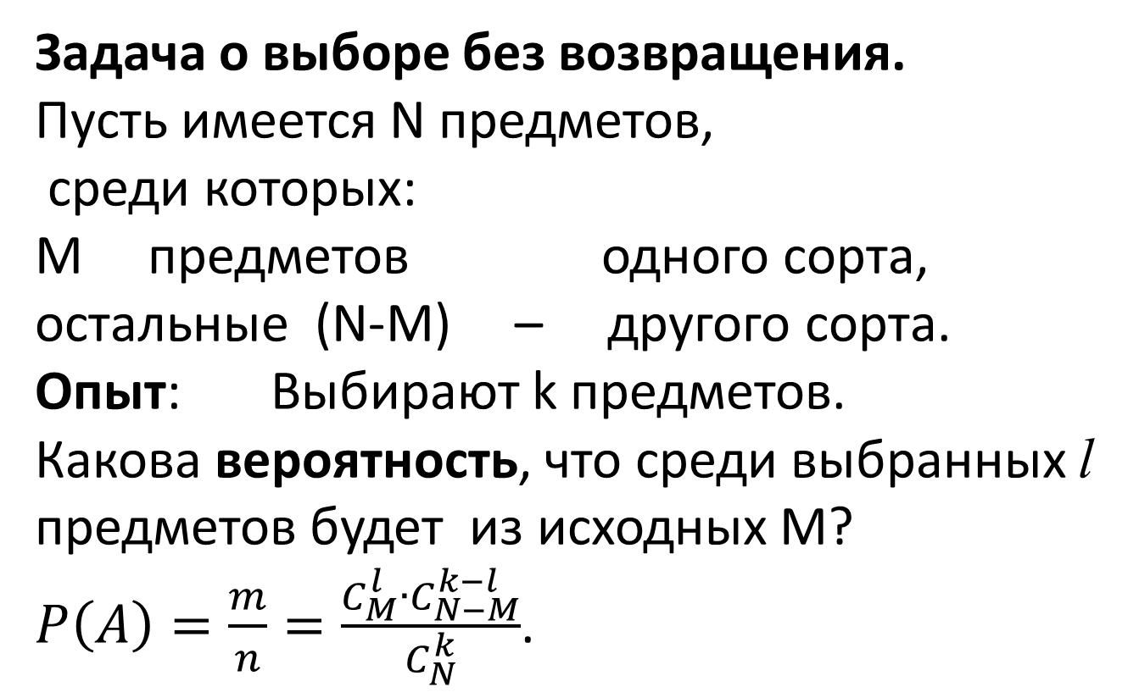
Классическое определение вероятности
Задача о выборе без возвращения.
Пусть имеется N предметов,
среди которых:
M предметов одного сорта,
остальные (N-M) – другого сорта.
Опыт: Выбирают k предметов.
Какова вероятность, что среди выбранных l предметов будет из исходных M?
$P\left(A\right)=\frac{m}{n}=\frac{C_{M}^{l}∙C_{N−M}^{k−l}}{C_{N}^{k}}$.

Slide 10
Классическое определение вероятности
Пример.
В ящике 10 шаров, из них 4 белого цвета. Вынимают 3 шара. Какова вероятность, что среди выбранных шаров 2 белых?

Slide 11
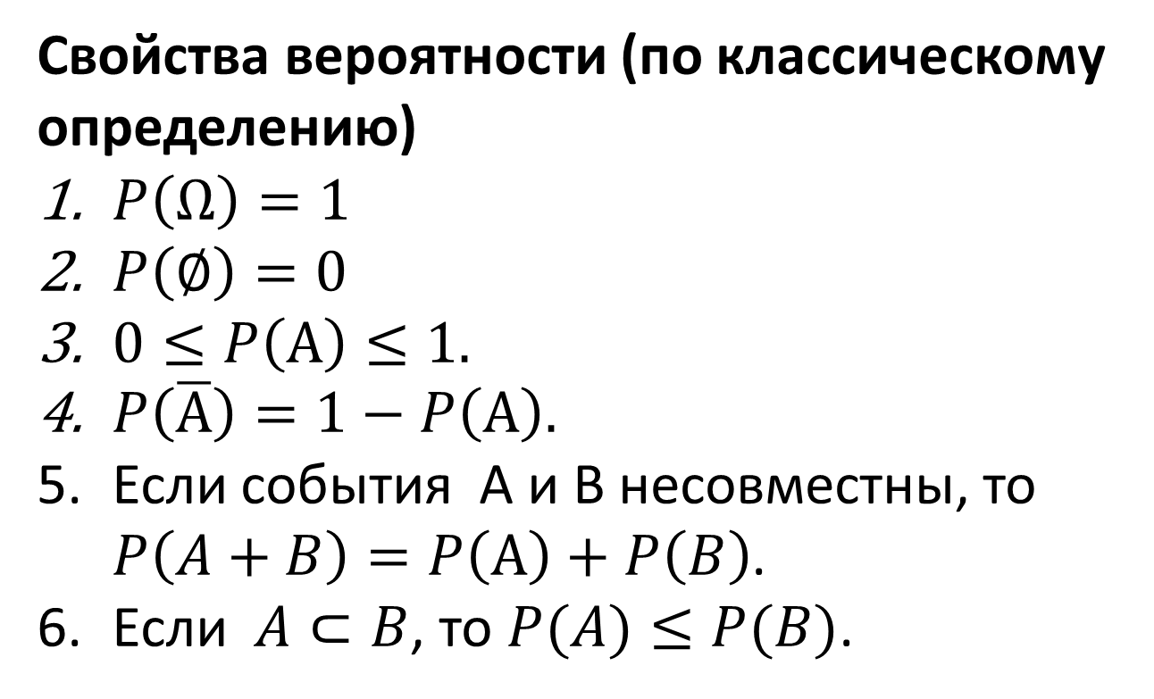
Классическое определение вероятности
Свойства вероятности (по классическому определению)
$P\left(Ω\right)=1$
$P\left(∅\right)=0$
$0≤P\left(А\right)≤1.$
$P\left(\overline{А}\right)=1−P\left(А\right).$
Если события A и B несовместны, то $P\left(A+B\right)=P\left(А\right)+P\left(B\right)$.
Если $A⊂B$, то $P(A)≤P(B)$.

Slide 12
Классическое определение вероятности
ОГРАНИЧЕНИЯ ИСПОЛЬЗОВАНИЯ ОПРЕДЕЛЕНИЯ?

Slide 13
Геометрическое определение вероятности

Slide 14
Геометрическое определение вероятности

Slide 15
Геометрическое определение вероятности

Slide 16
Геометрическое определение вероятности
Пример 1.
Два человека договорились встретиться между 10 и 11 часами утра в определенном месте, условившись, что пришедший первым ждет второго в течение 20 минут и уходит. Какова вероятность, что встреча состоится?

Slide 17
Геометрическое определение вероятности

Slide 18
Геометрическое определение вероятности
ОГРАНИЧЕНИЯ ИСПОЛЬЗОВАНИЯ ОПРЕДЕЛЕНИЯ?

Slide 19
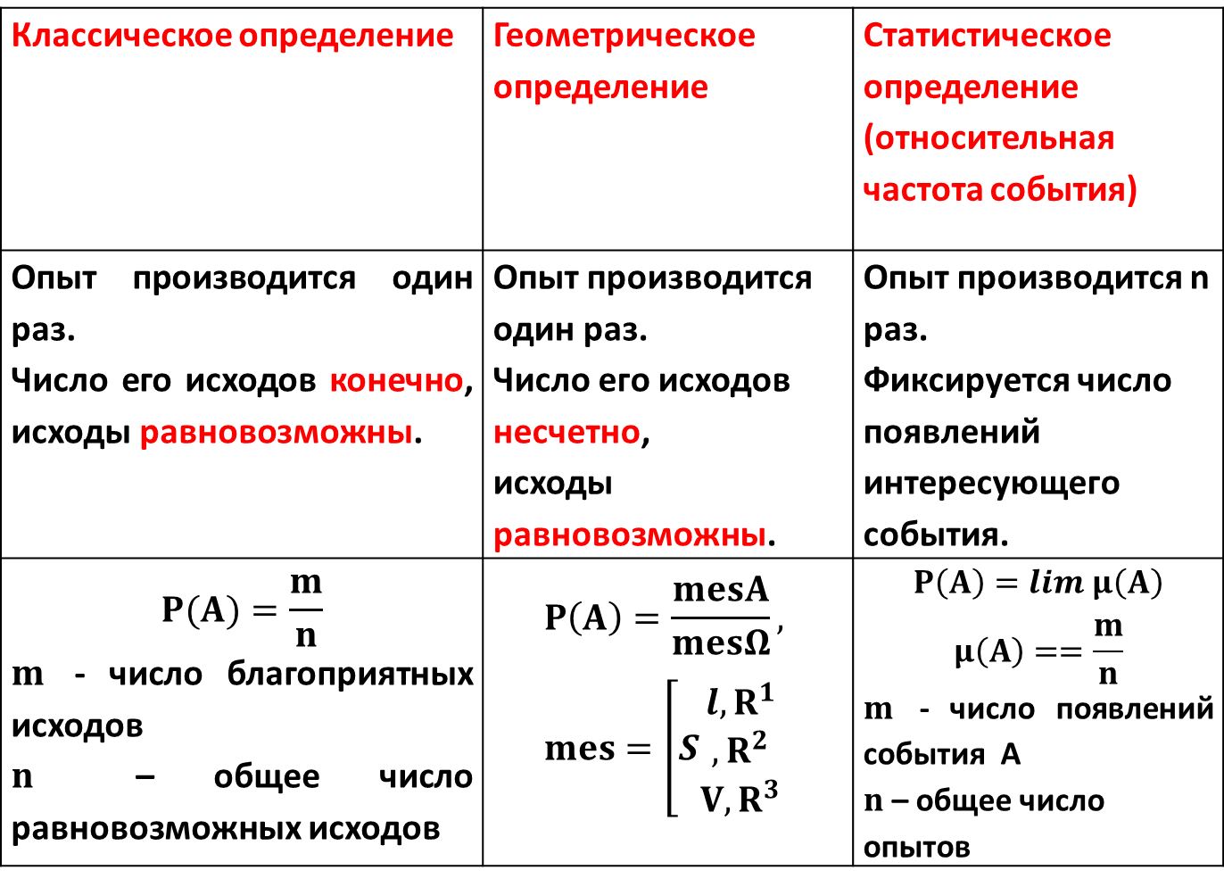
Классическое определение | Геометрическое определение | Статистическое определение (относительная частота события)
Опыт производится один раз. Число его исходов конечно, исходы равновозможны. | Опыт производится один раз. Число его исходов несчетно, исходы равновозможны. | Опыт производится n раз. Фиксируется число появлений интересующего события.
$$P(A)=\frac{m}{n}$$ $m$ - число благоприятных исходов $n$ – общее число равновозможных исходов | $$P\left(A\right)=\frac{mesA}{mesΩ}, \\ mes=\left[S\begin{matrix}l, R^{1} \\ ,R^{2} \\ V,R^{3}\end{matrix}\right.$$ | $$P\left(A\right)=lim μ\left(A\right)$$ $$μ\left(A\right)==\frac{m}{n}$$ $m$ - число появлений события A $n$ – общее число опытов

Slide 20
ТЕОРЕМЫ О ВЕРОЯТНОСТЯХ Условная вероятность. Независимость событий
В понятии условной вероятности рассматривают два набора условий, при которых происходят испытания. Вероятности, определяемые при первом комплексе условий, называют безусловными.
Вероятности, определяемые при дополнительных условиях – условными.

Slide 21
Условная вероятность. Независимость событий
Пример.
Брошены две игральные кости. Чему равна вероятность того, что сумма выпавших на них очков равна 8, если известно, что сумма есть четное число?

